Slide 1


PHÒNG GIÁO DỤC VÀ ĐÀO TẠO QUẬN LONG BIÊN
TRƯỜNG TIỂU HỌC ÁI MỘ B
ĐẠO ĐỨC 1
(Cánh diều)

Slide 2


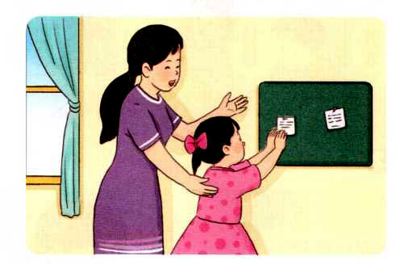
Chủ đề
TỰ CHĂM SÓC BẢN THÂN

Slide 3



Slide 4

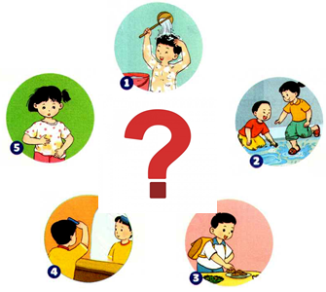
140
160
30
0
130
20
50
60
40
80
170
150
10
70
90
180
100
110
120
9
1
2
3
4
5
6
7
8
THẢO LUẬN NHÓM
a. Nêu những việc em không nên làm trong các tranh dưới đây.
Yêu cầu
- Làm việc theo nhóm.
- Quan sát tranh và nêu những việc không nên làm vì sao?
- Các nhóm trình bày ý kiến

Slide 5

Những việc không nên làm để sạch sẽ, gọn gàng.
+ Đùa nghịch trong vũng nước bẩn. Vì quần ao sẽ bị bẩn, nước bẩn sẽ bắn vào mặt, da gây ngứa, bệnh ngoài da.
+ Vừa đi học về, lấy tay bốc thức ăn. Vì bốc thức ăn lúc chưa rửa tay sẽ dễ bị giun, sán, dễ nhiễm các bệnh về đường tiêu hóa.
+ Bôi tay bẩn vào áo, tóc để rối, bù xù. Vì tay bẩn mà bôi lên áo sẽ làm cho áo bẩn, mất vệ sinh, tóc để rối thì không gọn gàng, sạch sẽ.

Slide 6
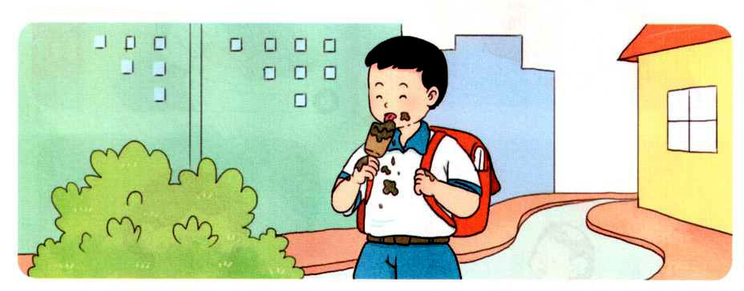
b. Xử lí tình huống:
Tình huống 1
Nếu đi cùng bạn, em sẽ khuyên bạn như thế nào?

Slide 7
b. Xử lí tình huống:
Tình huống 1
Em nên khuyên bạn, không nên vừa đi vừa ăn ngoài đường, vì mất vệ sinh, bị bẩn tay và bẩn quần áo.

Slide 8
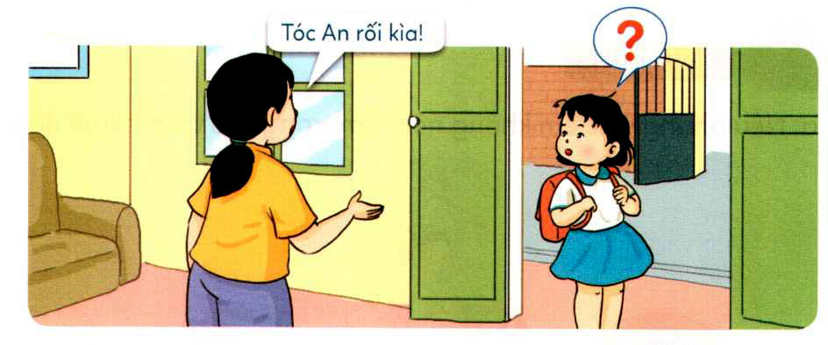
b. Xử lí tình huống:
Tình huống 2
Nếu là An em sẽ làm gì?

Slide 9
b. Xử lí tình huống:
Tình huống 2
Nếu em là An, em sẽ cảm ơn chị vì đã nhắc và vào chải tóc cho gọn gàng rồi mới đi học.

Slide 10
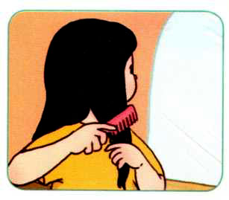
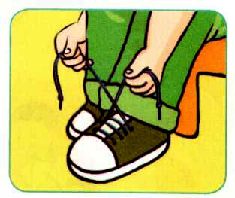
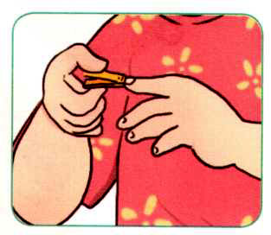
c. Thực hành:
1. Chải tóc
2. Buộc dây giày
3. Bấm móng tay

Slide 11
b. Tự liên hệ:
Em đã làm gì để bản thân luôn sạch sẽ, gọn gàng.
Em cần làm thêm những việc gì để luôn sạch sẽ, gọn gàng.

Slide 12

* Cùng bạn tham gia “Ngày hội sạch sẽ, gọn gàng”
Thi các kĩ năng: Chải tóc, buộc dây giày, rửa tay.
Thi “Ai sạch sẽ, gọn gàng”.
* Hàng ngày, cùng bạn kiểm tra vệ sinh cá nhân, mặt, tay, chân, quần áo.
* Thực hiện những việc làm sau để luôn sạch sẽ, gọn gàng.
Đánh răng, rửa mặt
Tắm gội
Chải tóc
Chỉnh trang quần áo, giày dép trước khi đi học, đi chơi.

Slide 13
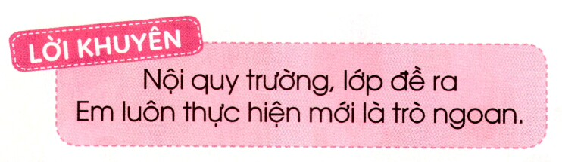

Quần áo, đầu tóc gọn gàng
Thơm tho, sạch sẽ, em càng đáng yêu

Slide 14


